Slide 1

FastFoodKing
Készítők: Hegedüs Zsolt, Raffai Ferenc, Kisfali Krisztián

Slide 2
Bemutatása
Mit Csinál: Étel rendelős alkalmazás
Téma választás
Feladatok felosztása
Konzulens: Dávid Balázs

Slide 3
Specifikációk
Regisztráció/bejelentkezés
Étlap
Rendelés
Főoldal

Slide 4
Rendszerkövetelmény
CPU: 1 gigahertz (GHz) or faster
RAM: 1 gigabyte (GB) (32-bit) or 2 GB (64-bit)
GPU: Microsoft DirectX 9 graphics device with WDDM driver
Tárhely: 20 GB
Hálózat: A Microsoft account and Internet access
Windows 7 – Windows 11

Slide 5
Felhasználói kézikönyv
MySql telepítés
Xampp telepítés
MySql Workbench/tábla belolvasás
Google telepítés (Ha nincs)

Slide 6
Használata
Regisztráció/Bejelentkezés
Főoldal
Navigálás
Étlap
Rendelés
Fizetés
Kosár

Slide 7
Eszközök/Tervezés
MySql
Xampp
Php
Shopify
Adatbázis tervezés
Inkrementális fejlesztés
Előnyök
Hátrányok

Slide 8
Adatmodell/Főbb kódok
Attribútumok
Táblák
Kapcsolatok
Regisztráció/bejelentkezés
Rendelés
Kosár
Adatbázis kapcsolat

Slide 9
Tesztelés
Regisztrációs űrlap
Rendelési űrlap
Étlap kiíratása
Adatbázis kapcsolat lezárása
SQL query

Slide 10
Tovább fejlesztési lehetőségek
Felhasználói fiókok
Mobilalkalmazás
Értékelési rendszer
Kuponok és promóciók
Fórum funkció

Slide 11
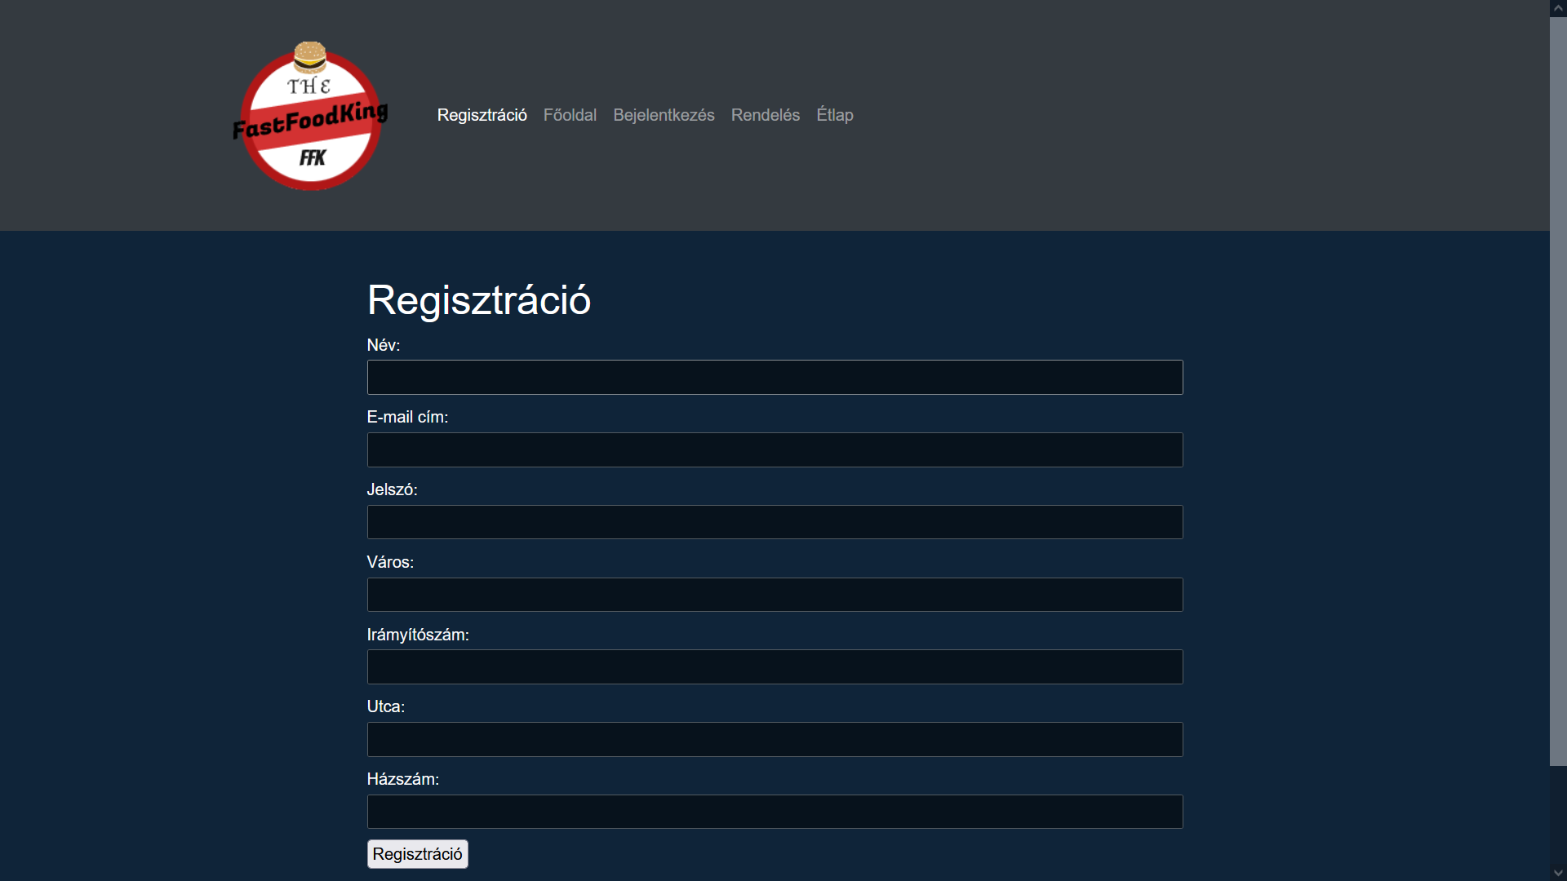
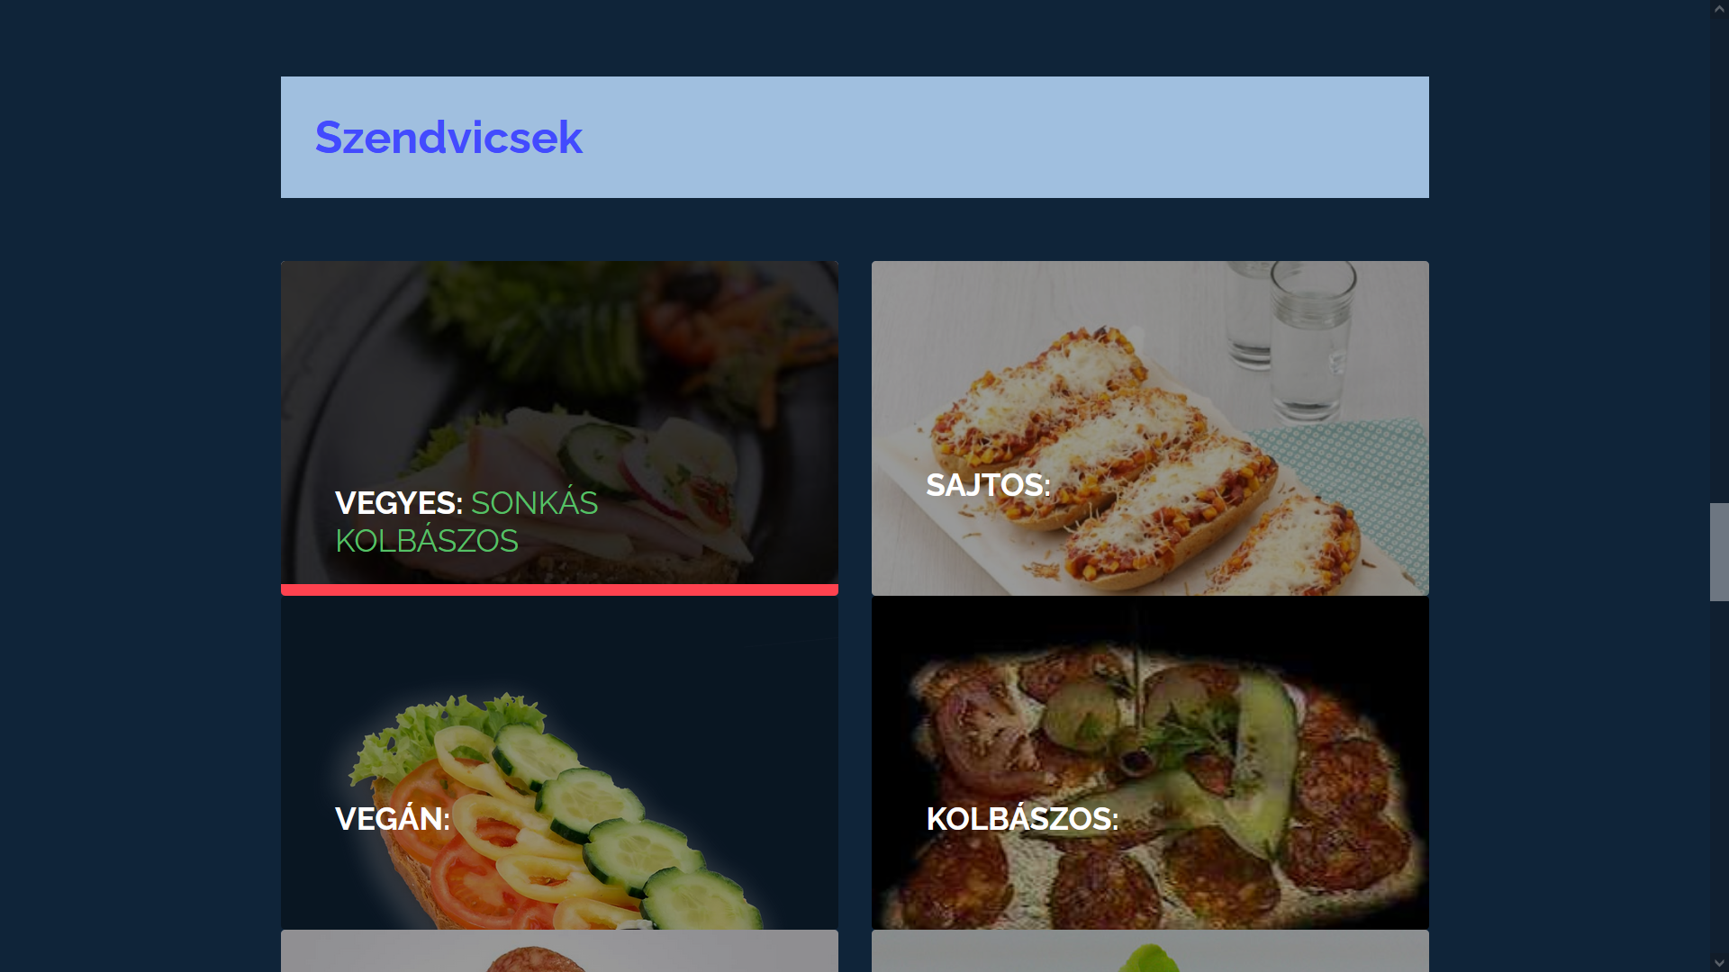
Frontend

Slide 12
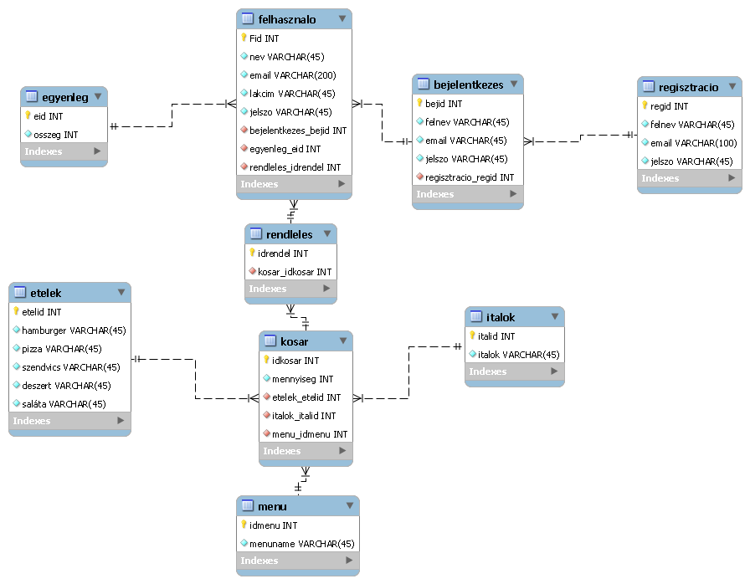
Backend

Slide 13
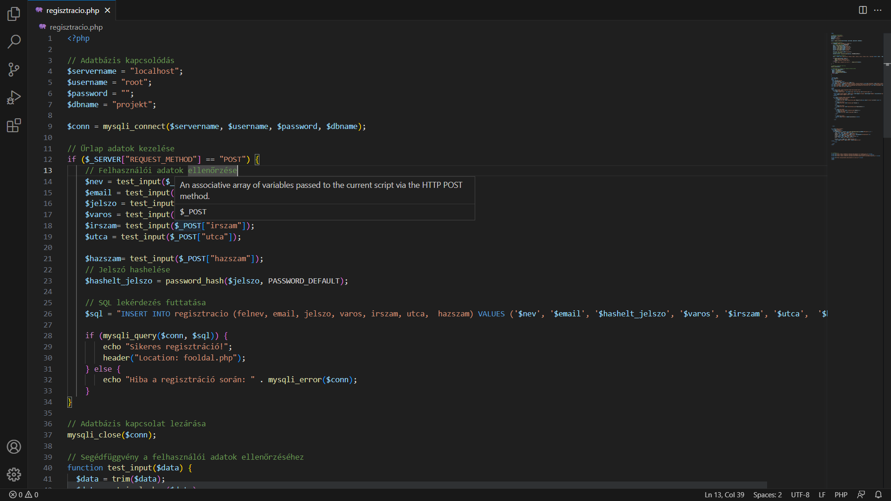
Regisztráció Főbb kód részlet
Adatbázis összekapcsolása
Adatok kezelése
Jelszó hashelése
Legkérdezés futtatása
Adatbáziskapcsolat lezárás
Segédfüggvény: Adatok ellenőrzése

Slide 14
Nehézségek/Pozitívum
Backend
C# és Java
Adatbázis összekötés
Kulcsember
Csapat morál
Csapatmunka

